Slide 1
Hệ thống quản lý tiệm internet
22520550 – Lương Anh Huy
22520521 – Phạm Đông Hưng
22520884 – Phan Công Minh
22520967 – Hồng Khải Nguyên
GVHD: Nguyễn Hồ Duy Trí
Lớp: IS210.O23.1

Slide 2
Nội dung
II
I
III
Giới thiệu
Các chức năng
Demo

Slide 3
Giới thiệu
Trong bối cảnh công nghệ thông tin phát triển mạnh mẽ, nhu cầu sử dụng internet ngày càng tăng cao dẫn đến sự ra đời của nhiều quán Internet. Tuy nhiên, điều hành và quản lý một quán Internet đòi hỏi giải pháp hiệu quả về kỹ thuật, dịch vụ khách hàng, bảo mật và tài chính, trong đó sử dụng phần mềm quản lý quán Internet được xem là giải pháp tối ưu và hiện đại.

Slide 4
Nội dung
II
I
III
Giới thiệu
Các chức năng
Demo

Slide 5
02
Các chức năng
01
04
Quản lý tài khoản
Quản lý nhân viên
05
Quản lý máy tính
Quản lý sản phẩm
03
06
Quản lý sử dụng
Quản lý hóa đơn

Slide 6
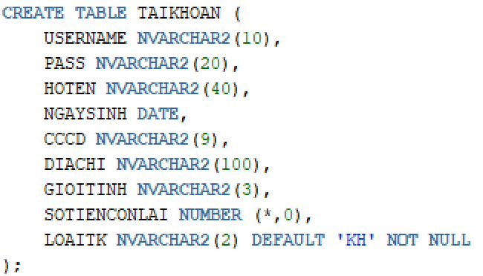
01
Quản lý tài khoản
Thêm tài khoản
Cập nhật tài khoản
Xóa tài khoản
Nạp tiền tài khoản

Slide 7
▼ ĐĂNG NHẬP VÀ ĐĂNG KÝ (THÊM MỚI):
● Để sử dụng được chức năng trong tiệm internet, cả admin và user cần phải có tài khoản.
● Trước khi sử dụng hệ thống, admin và user được yêu cầu nhập tài khoản và mật khẩu để đăng nhập. Đối với người sử dụng lần đầu, tài khoản sẽ được tạo bởi admin.
● Giao diện đăng nhập của admin và user là giống nhau, nhưng tùy vào loại tài khoản (QL hay KH) thì sau khi đăng nhập sẽ được dẫn đến giao diện tương ứng.

Slide 8
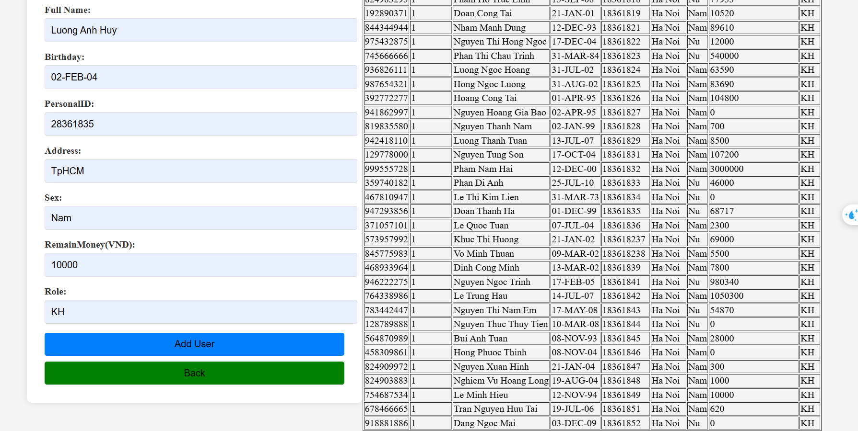
▼ ĐĂNG KÝ (THÊM MỚI):

Slide 9
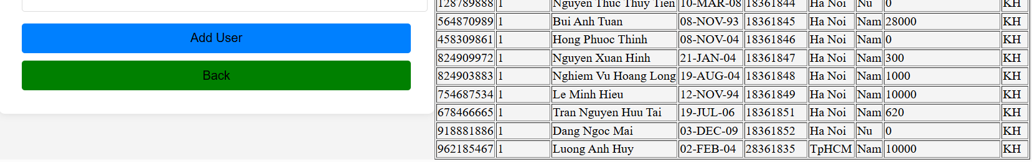
▼ ĐĂNG KÝ (THÊM MỚI):

Slide 10
▼ CẬP NHẬT TÀI KHOẢN:
● Ở mục chỉnh sửa thông thường, admin có thể chỉnh sửa các thông tin cá nhân của tài khoản (trừ chỉnh sửa số tiền còn lại trong tài khoản – sẽ được chỉnh sửa thông qua mục khác).
● Đối với user, có thể chỉnh sửa các thông tin về tài khoản của mình (trừ chỉnh sửa số tiền còn lại trong tài khoản – chỉ admin có quyền chỉnh sửa).
● Số tiền còn lại trong tài khoản cũng sẽ được cập nhật sau khi user ngừng sử dụng tài khoản đó.

Slide 11
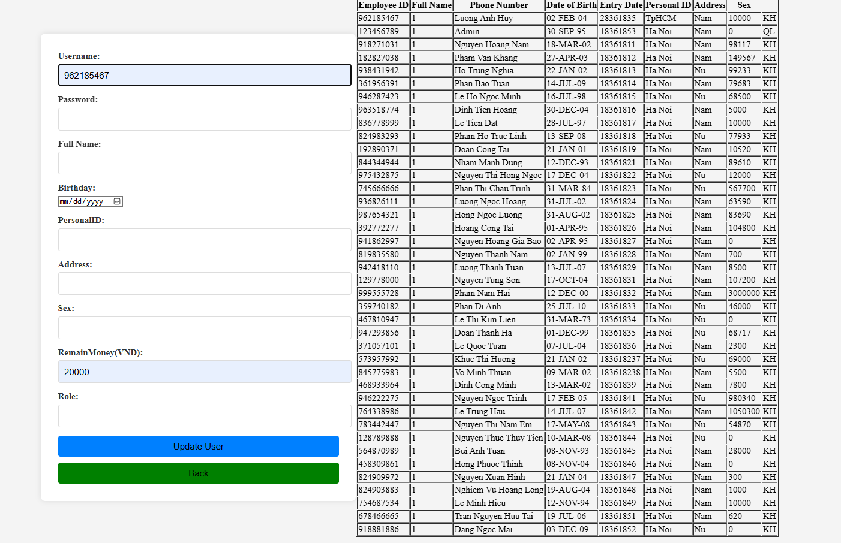
▼ CẬP NHẬT TÀI KHOẢN:

Slide 12
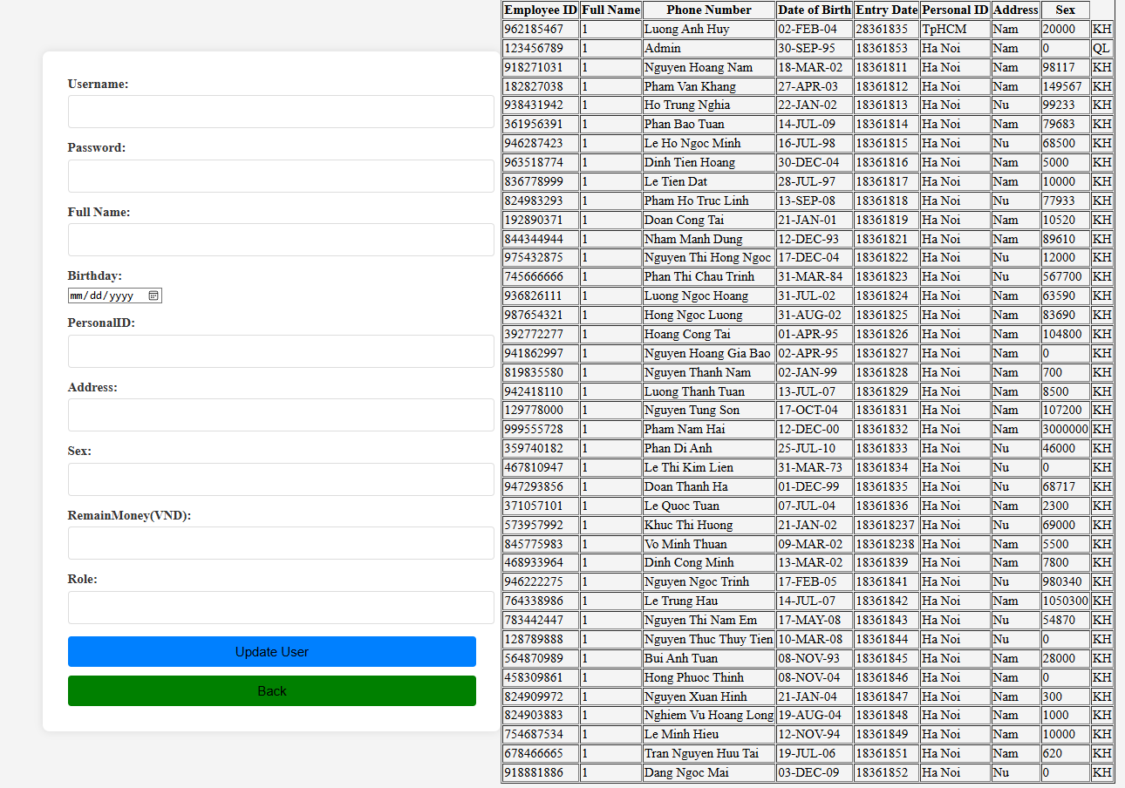
▼ CẬP NHẬT TÀI KHOẢN:

Slide 13
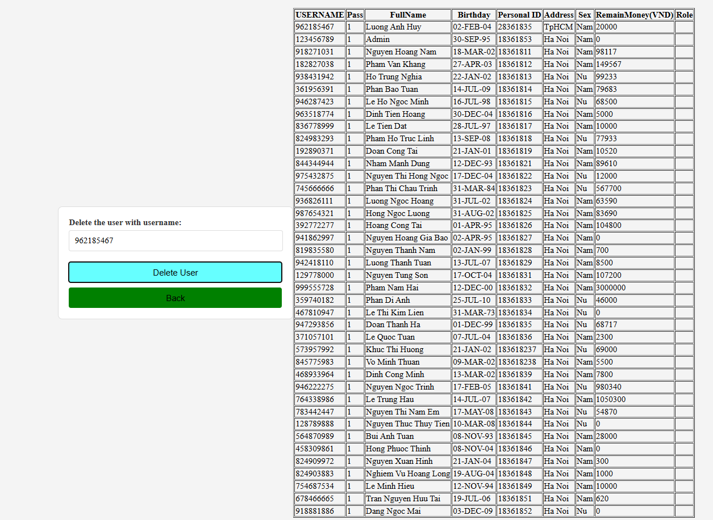
▼ XÓA TÀI KHOẢN:
● Admin có thể xóa đi tài khoản của bất kỳ user nào đang trong tình trạng không được sử dụng

Slide 14
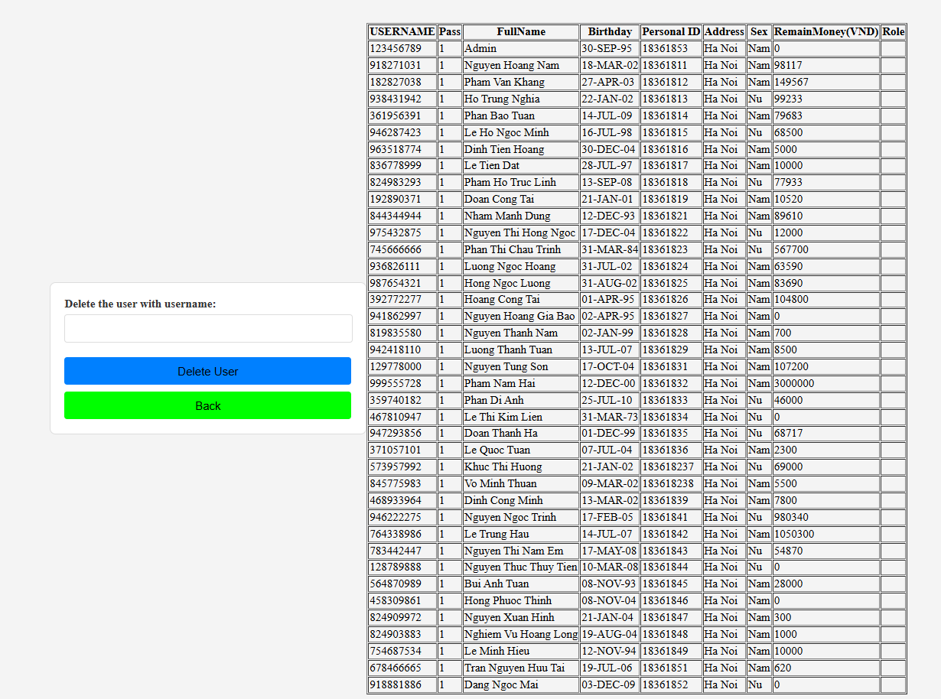
▼ XÓA TÀI KHOẢN:

Slide 15
▼ NẠP TIỀN VÀO TÀI KHOẢN:
● Chỉ riêng admin có thể sử dụng chức năng nạp tiền thêm (cập nhật số tiền còn lại) vào tài khoản bất kỳ của user, khi nạp tiền vào sẽ có hai trường hợp xảy ra:
- Tài khoản user đang trong tình trạng không được sử dụng.
- Tài khoản user đang trong tình trạng được sử dụng.
=> Với từng trường hợp sẽ hệ thống sẽ xử lý khác nhau, và vẫn đảm bảo được số tiền còn lại sau khi cập nhật là chính xác.

Slide 16
02
Các chức năng
01
04
Quản lý tài khoản
Quản lý nhân viên
05
Quản lý máy tính
Quản lý sản phẩm
03
06
Quản lý sử dụng
Quản lý hóa đơn

Slide 17
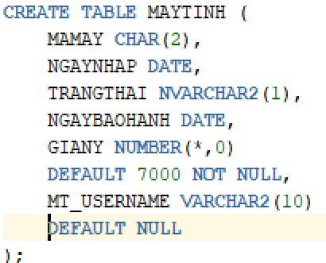
02
Quản lý máy tính
Thêm máy tính
Cập nhật máy tính
Xóa máy tính

Slide 18
▼ THÊM MÁY TÍNH:
● Admin có thể thêm mới máy tính đảm bảo đầy đủ các thông tin của máy tính, ngoại trừ mã máy tính.
● Về mã máy tính, hệ thống sẽ tự động thêm mã phù hợp cho máy tính mới được thêm vào, đảm bảo được mã các máy tính là liên tục, dễ dàng hơn cho việc quản lý.

Slide 19
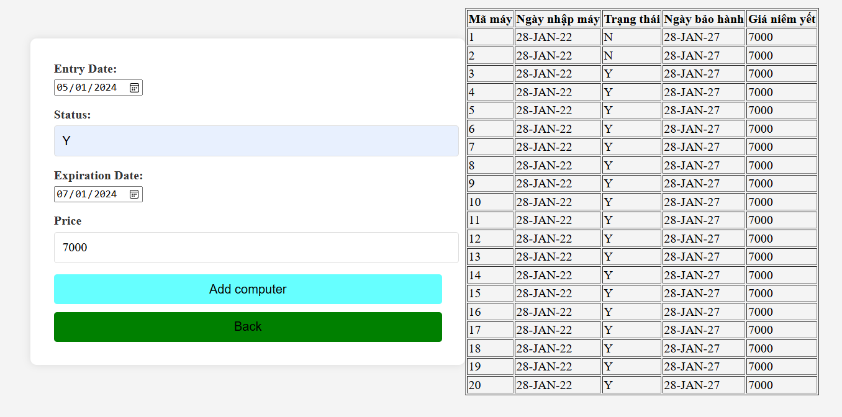
▼ THÊM MÁY TÍNH:

Slide 20
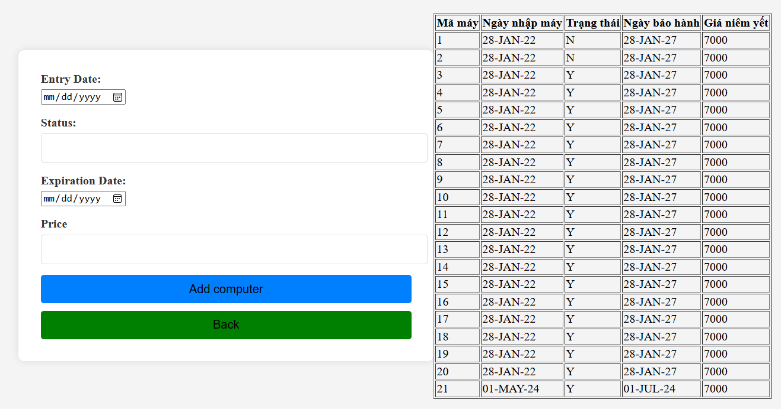
▼ THÊM MÁY TÍNH:

Slide 21
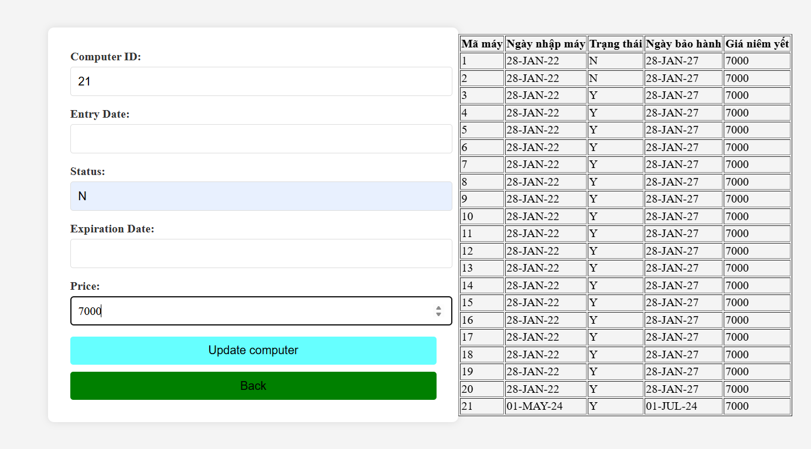
▼ CẬP NHẬT MÁY TÍNH:
● Admin có thể chỉnh sửa các thông tin liên quan đến máy tính theo từng mã máy tương ứng.

Slide 22
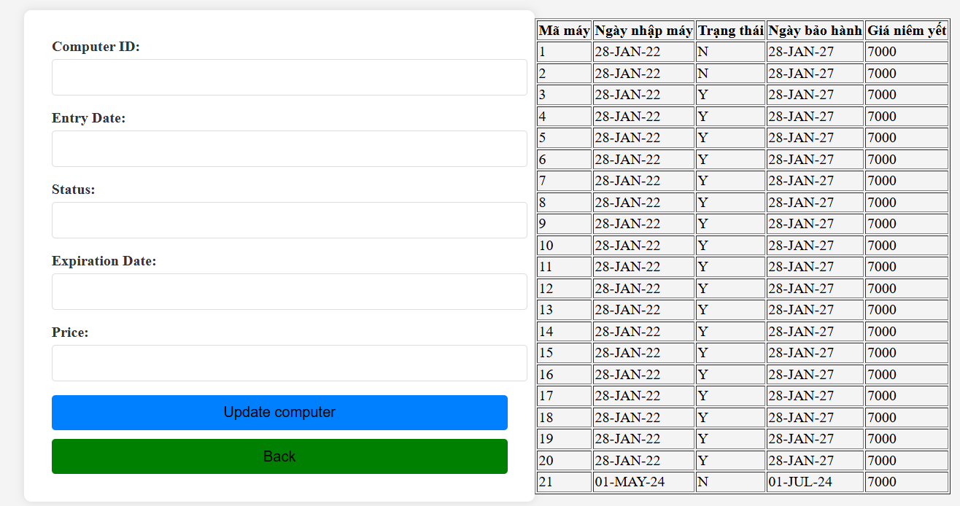
▼ CẬP NHẬT MÁY TÍNH:

Slide 23
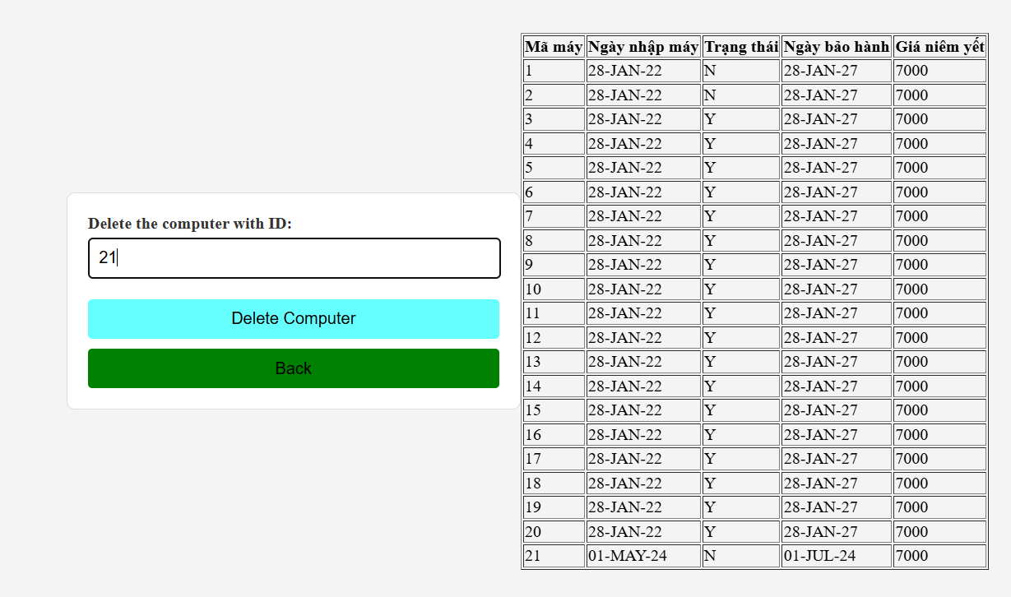
▼ XÓA MÁY TÍNH:
● Admin có thể xóa dữ liệu của máy tính dựa trên mã máy tương ứng.

Slide 24
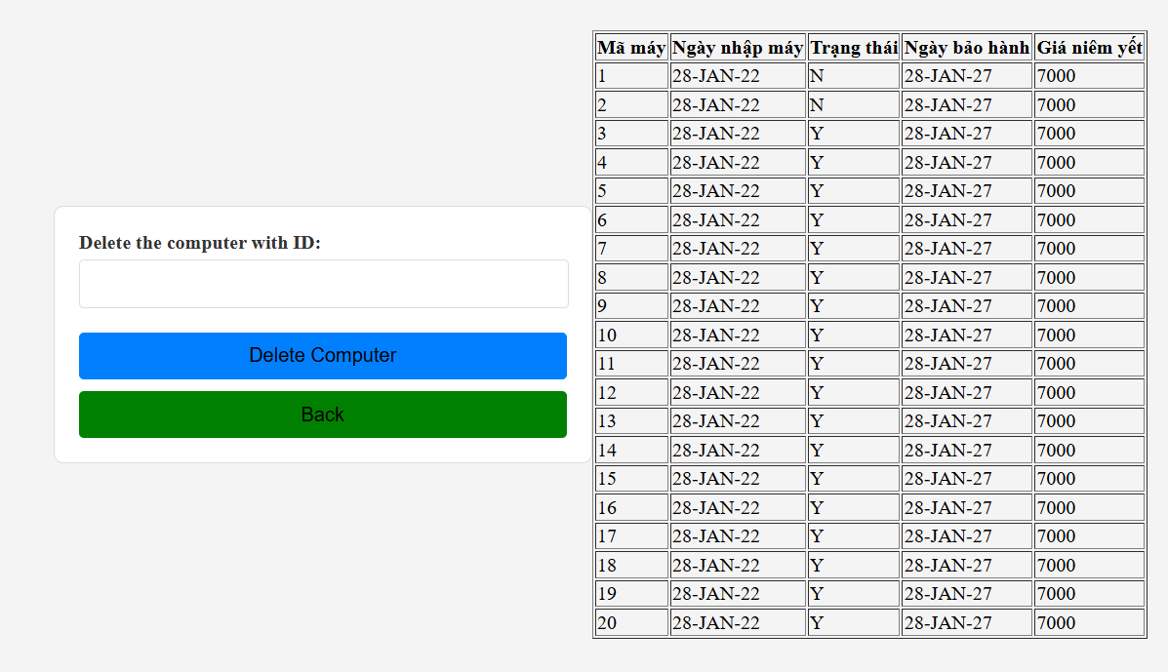
▼ XÓA MÁY TÍNH:

Slide 25
02
Các chức năng
01
04
Quản lý tài khoản
Quản lý nhân viên
05
Quản lý máy tính
Quản lý sản phẩm
03
06
Quản lý sử dụng
Quản lý hóa đơn

Slide 26
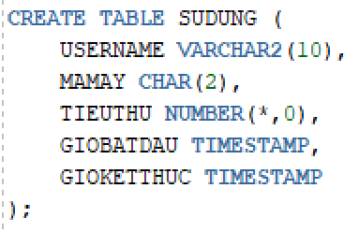
03
Quản lý sử dụng
Bắt đầu sử dụng
Cập nhật sử dụng
Ngừng sử dụng

Slide 27
▼ BẮT ĐẦU SỬ DỤNG:
● Máy tính mà user sử dụng sẽ được admin quyết định trước đó theo qui định là máy có mã máy nhỏ nhất và đang còn trống, sau đó user sẽ đến máy đó, thực hiện đăng nhập, và lúc đó phiên sử dụng sẽ bắt đầu.
● Ngay khi phiên sử dụng bắt đầu, một bộ dữ liệu sẽ được thêm vào cơ sở dữ liệu về sử dụng, gồm hai thông tin có sẵn là username và mã máy. Các thông tin còn lại được xác định như sau:
- Tiêu thụ được tính toán dựa trên số tiền còn lại ứng với username và giá niêm yết ứng với mã máy.
- Giờ bắt đầu được lấy là thời điểm thực khi phiên sử dụng bắt đầu thành công.
- Giờ kết thúc sẽ tạm thời là null, vì user chưa ngừng sử dụng.
● Máy tính ứng với mã máy bất kỳ đang được user sử dụng sẽ đều được cập nhật trạng thái là bận khi phiên sử dụng bắt đầu.

Slide 28
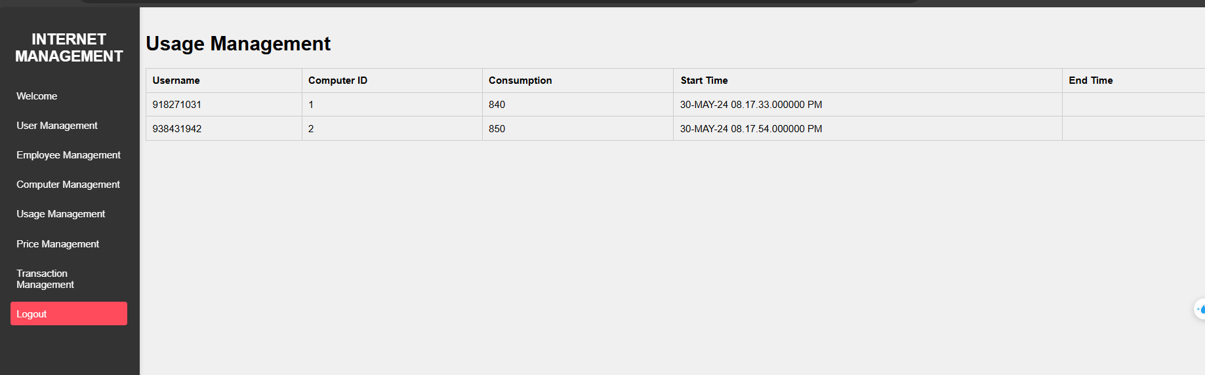
▼ BẮT ĐẦU SỬ DỤNG:

Slide 29
▼ BẮT ĐẦU SỬ DỤNG:
Một số điều kiện mà hệ thống sẽ kiểm tra khi thêm phiên sử dụng:
● Mỗi username hiện tại đang sử dụng (có giờ kết thúc là null) là duy nhất.
● Username chỉ được đăng nhập máy tính để sử dụng khi số phút còn lại (tiêu thụ) lớn hơn hoặc bằng 1.

Slide 30
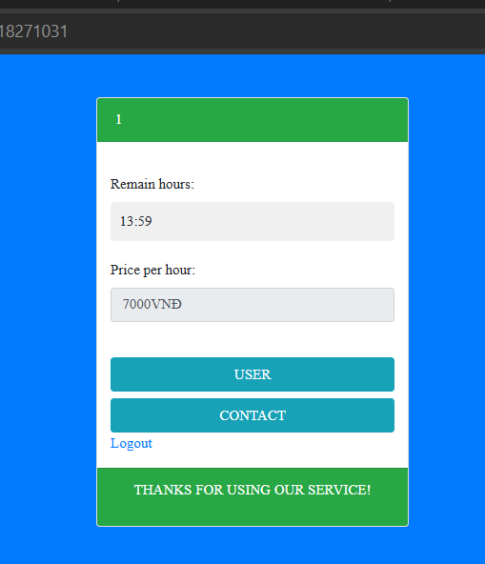
▼ CẬP NHẬT SỬ DỤNG:
● Với các phiên sử dụng đang tồn tại (có giờ kết thúc là null), giá trị tiêu thụ của chúng đều sẽ được cập nhật giảm đi 1 theo từng phút của thời gian thực.

Slide 31
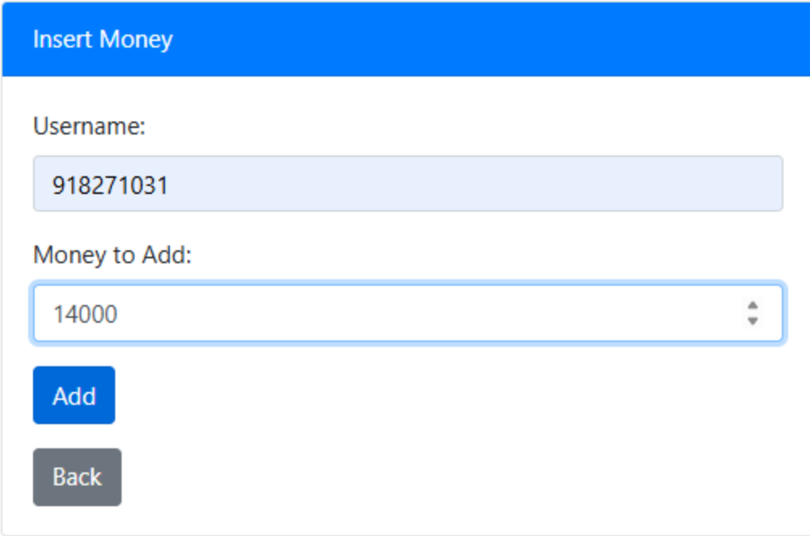
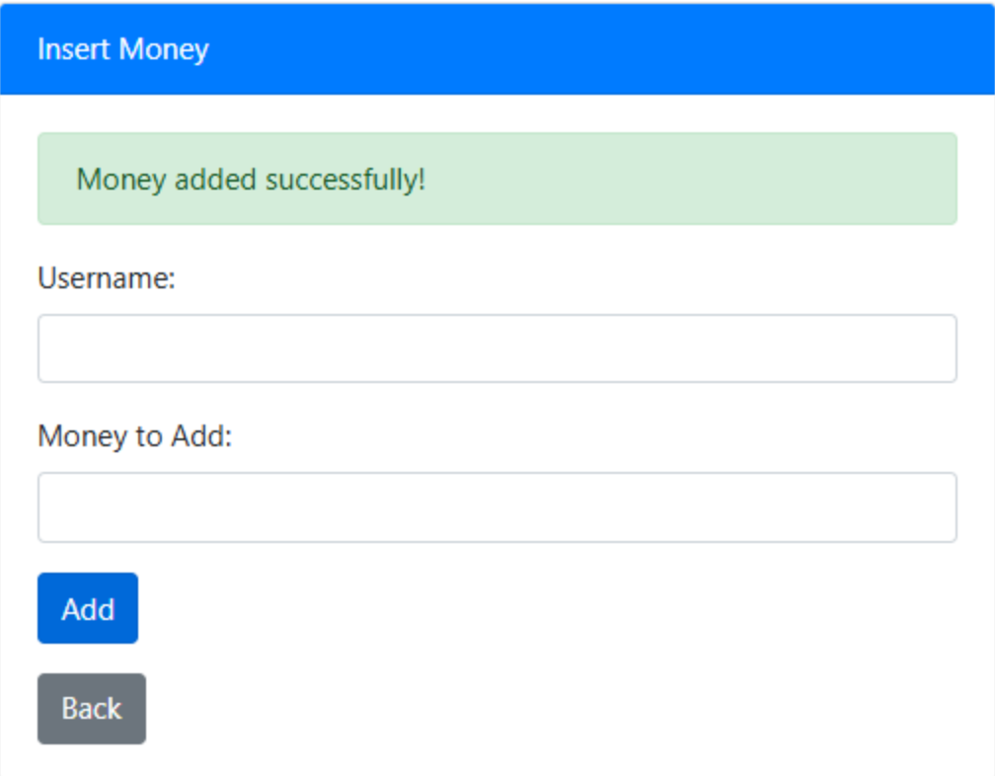
▼ CẬP NHẬT SỬ DỤNG:

Slide 32
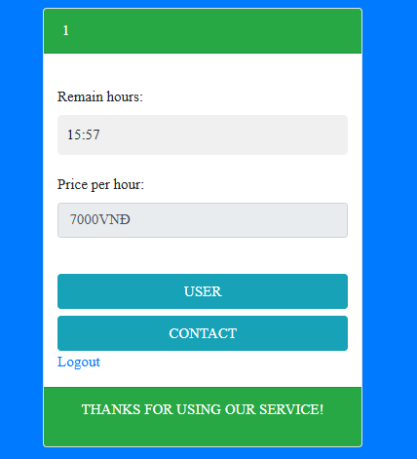
▼ CẬP NHẬT SỬ DỤNG:

Slide 33
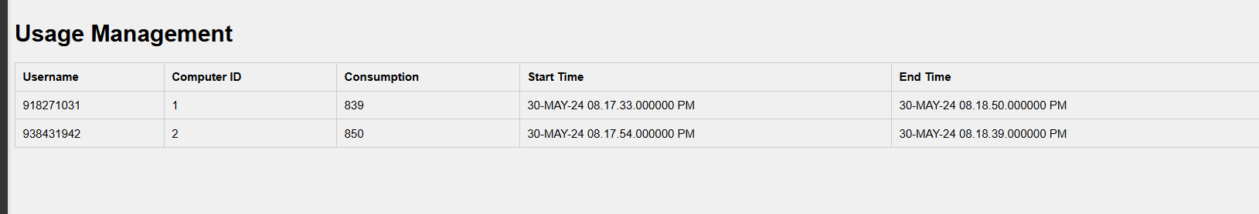
▼ NGỪNG SỬ DỤNG:
● Phiên sử dụng sẽ kết thúc trong 2 trường hợp:
- Khi user tự đăng xuất.
- Khi tiêu thụ ứng với user đó giảm về 0 (hết tiền)
=> Ở cả hai trường hợp, ngay khi mỗi phiên sử dụng kết thúc thì giờ kết thúc ứng với phiên sử dụng đó sẽ được cập nhật đúng thời điểm thực kết thúc, và trạng thái của mã máy tính ứng với phiên sử dụng đó cũng sẽ được điều chỉnh thành trống. Hệ thống đảm bảo được tính toàn vẹn của dữ liệu.

Slide 34
02
Các chức năng
01
04
Quản lý tài khoản
Quản lý nhân viên
05
Quản lý máy tính
Quản lý sản phẩm
03
06
Quản lý sử dụng
Quản lý hóa đơn

Slide 35
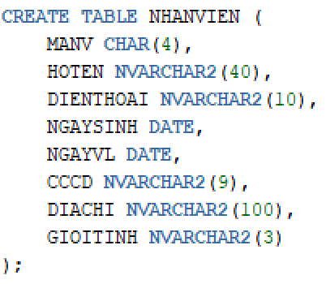
04
Quản lý nhân viên
Thêm nhân viên
Cập nhật nhân viên
Xóa nhân viên

Slide 36
▼ THÊM NHÂN VIÊN:
● Admin có thể thêm mới nhân viên đảm bảo đầy đủ các thông tin của máy tính, ngoại trừ mã nhân viên.
● Về mã nhân viên, hệ thống sẽ tự động thêm mã phù hợp cho nhân viên mới được thêm vào, đảm bảo được mã các nhân viên là liên tục, dễ dàng hơn cho việc quản lý.

Slide 37
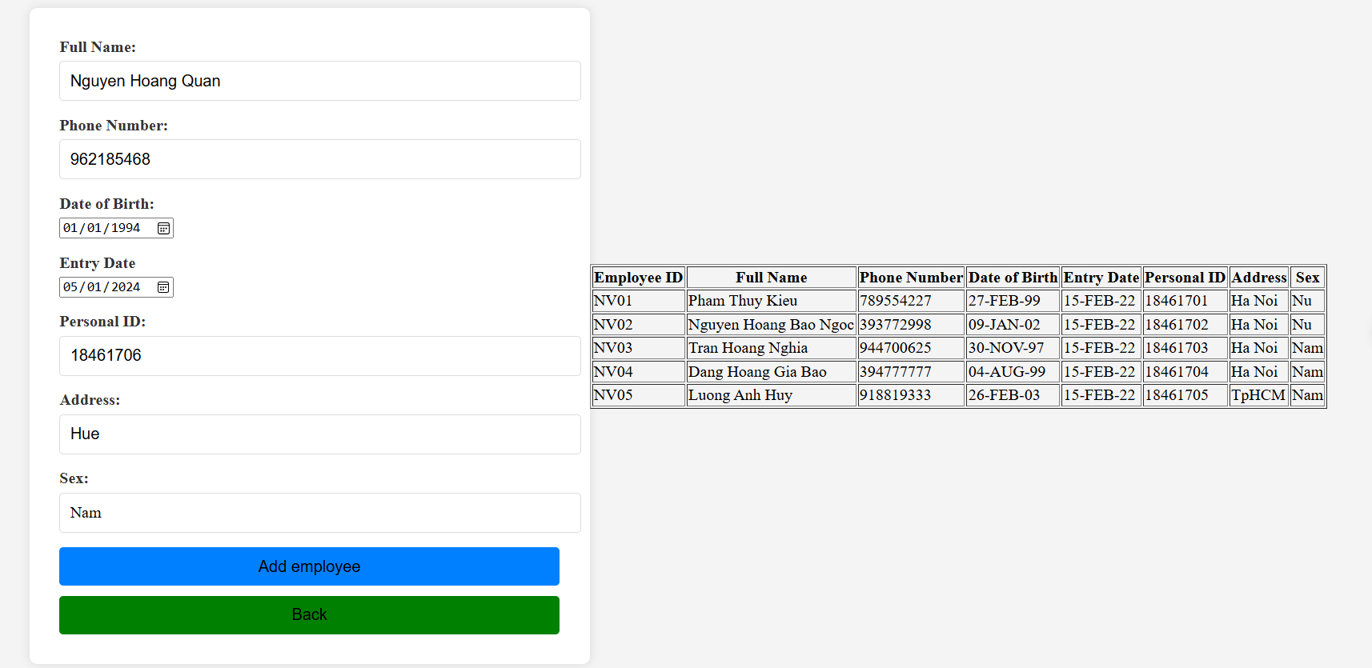
▼ THÊM NHÂN VIÊN:

Slide 38

▼ THÊM NHÂN VIÊN:

Slide 39
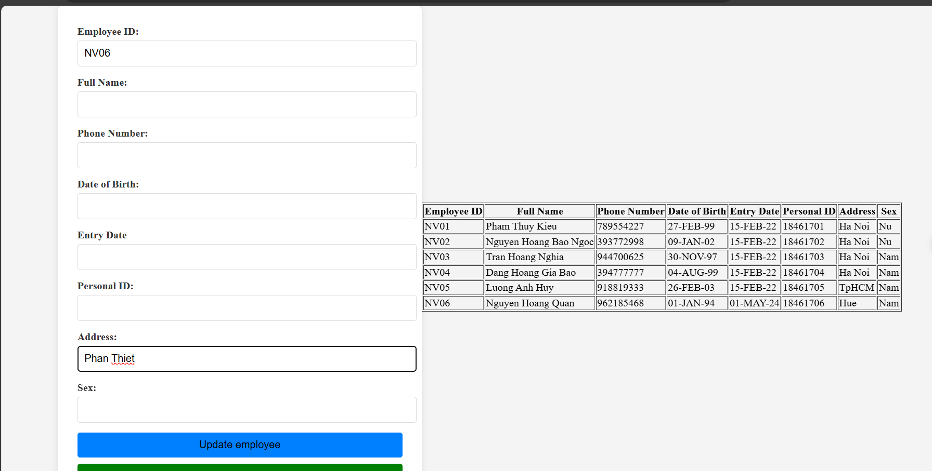
▼ CẬP NHẬT NHÂN VIÊN:
● Admin có thể chỉnh sửa các thông tin liên quan đến nhân viên theo từng mã nhân viên tương ứng.

Slide 40
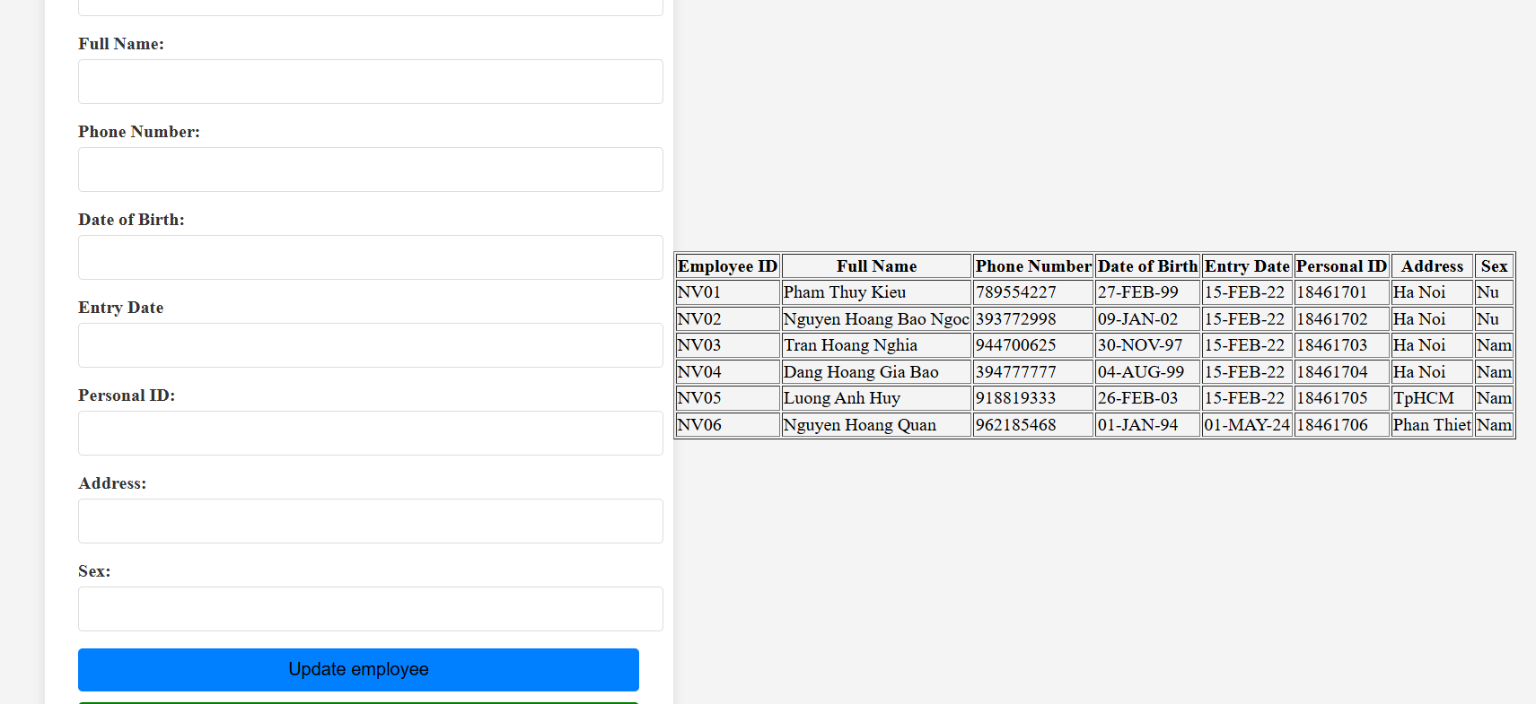
▼ CẬP NHẬT NHÂN VIÊN:

Slide 41
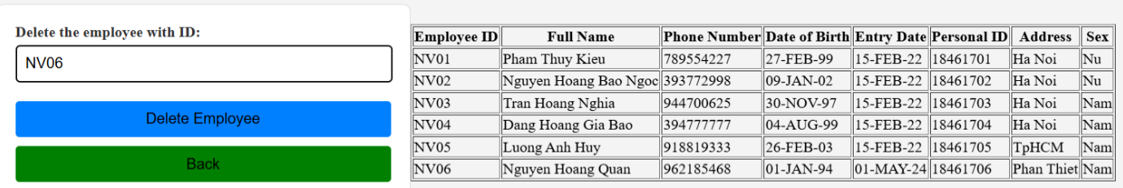
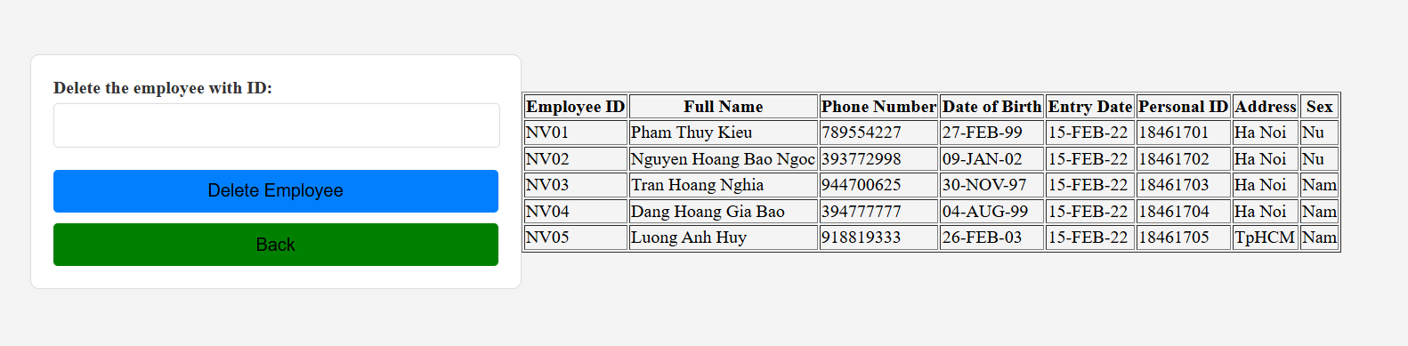
▼ XÓA NHÂN VIÊN:
● Admin có thể xóa dữ liệu của nhân viên dựa trên mã nhân viên tương ứng.

Slide 42
02
Các chức năng
01
04
Quản lý tài khoản
Quản lý nhân viên
05
Quản lý máy tính
Quản lý sản phẩm
03
06
Quản lý sử dụng
Quản lý hóa đơn

Slide 43
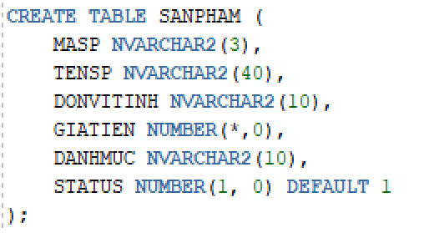
05
Quản lý sản phẩm
Thêm sản phẩm
Cập nhật sản phẩm
Xóa sản phẩm

Slide 44
▼ THÊM SẢN PHẨM:
● Admin có thể thêm mới sản phẩm đảm bảo đầy đủ các thông tin của sản phẩm, ngoại trừ mã sản phẩm.
● Về mã sản phẩm, hệ thống sẽ tự động thêm mã phù hợp cho sản phẩm mới được thêm vào, đảm bảo được mã các sản phẩm là liên tục, dễ dàng hơn cho việc quản lý.

Slide 45
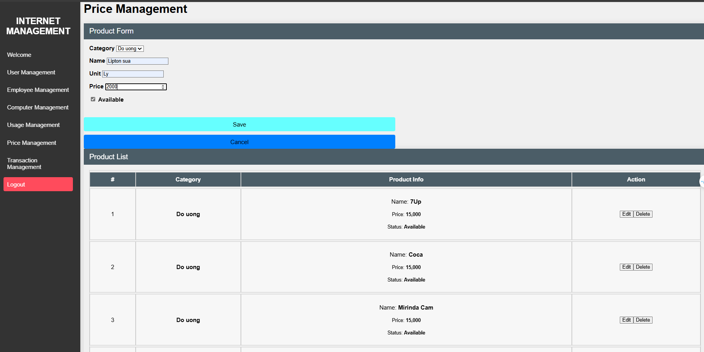
▼ THÊM SẢN PHẨM:

Slide 46
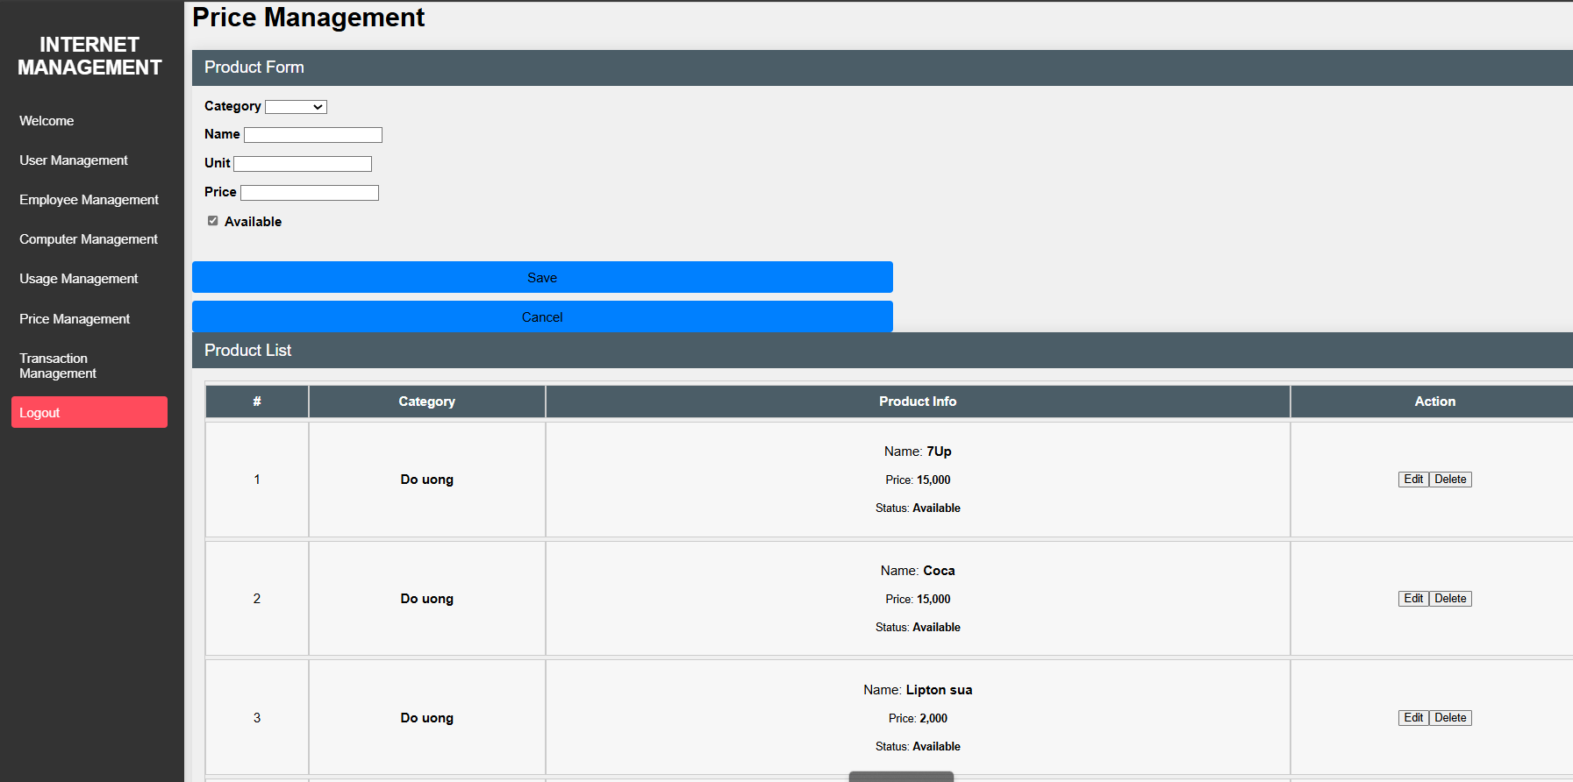
▼ THÊM SẢN PHẨM:

Slide 47
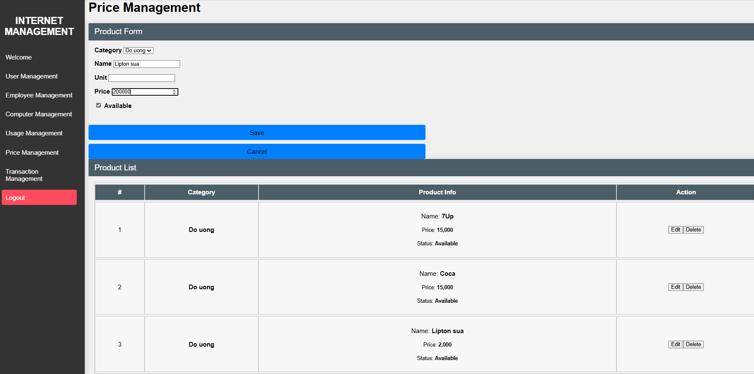
▼ CẬP NHẬT SẢN PHẨM:
● Admin có thể chỉnh sửa các thông tin liên quan đến sản phẩm theo từng mã sản phẩm tương ứng.

Slide 48
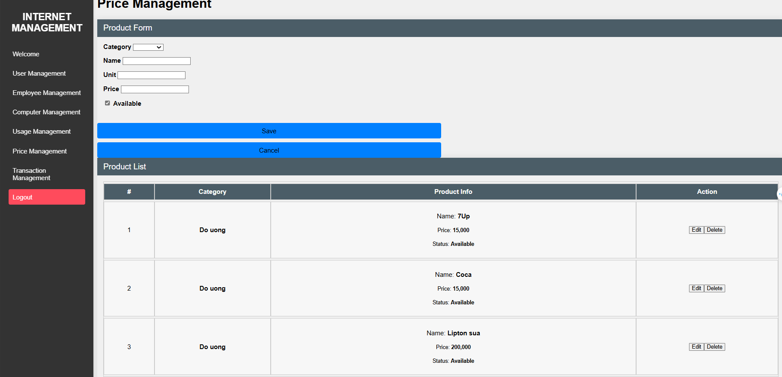
▼ CẬP NHẬT SẢN PHẨM:

Slide 49
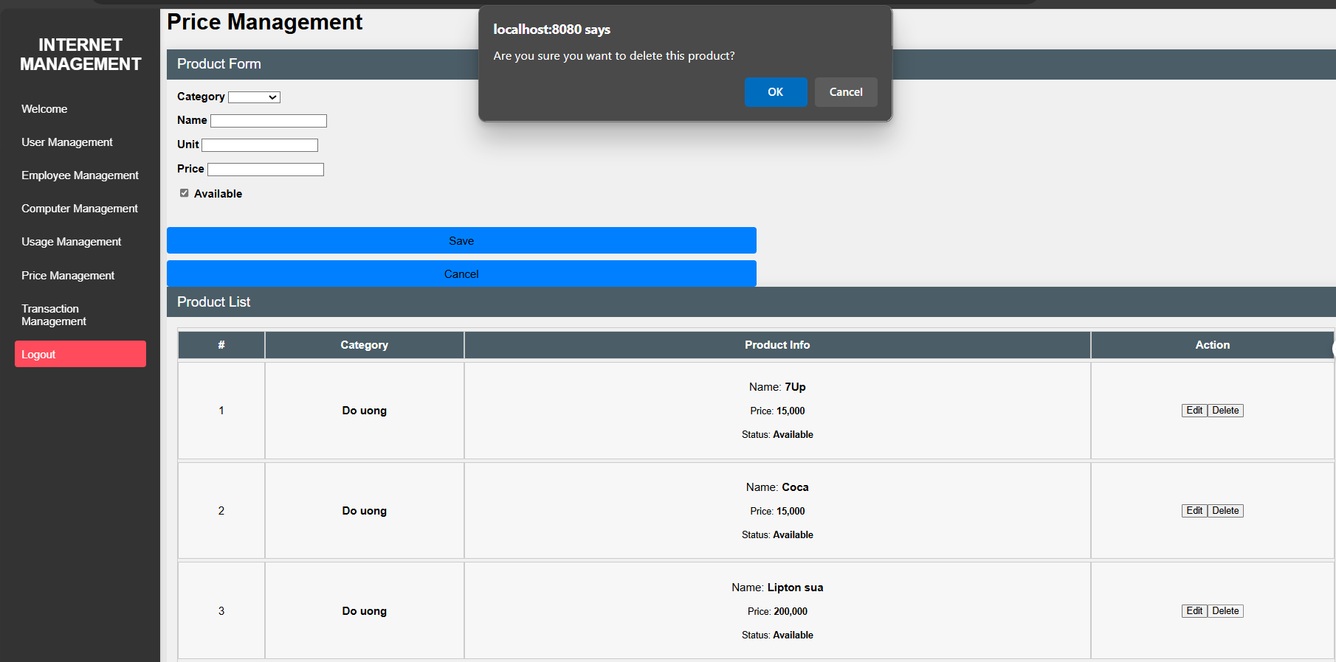
▼ XÓA SẢN PHẨM:
● Admin có thể xóa dữ liệu của sản phẩm dựa trên mã sản phẩm tương ứng.

Slide 50
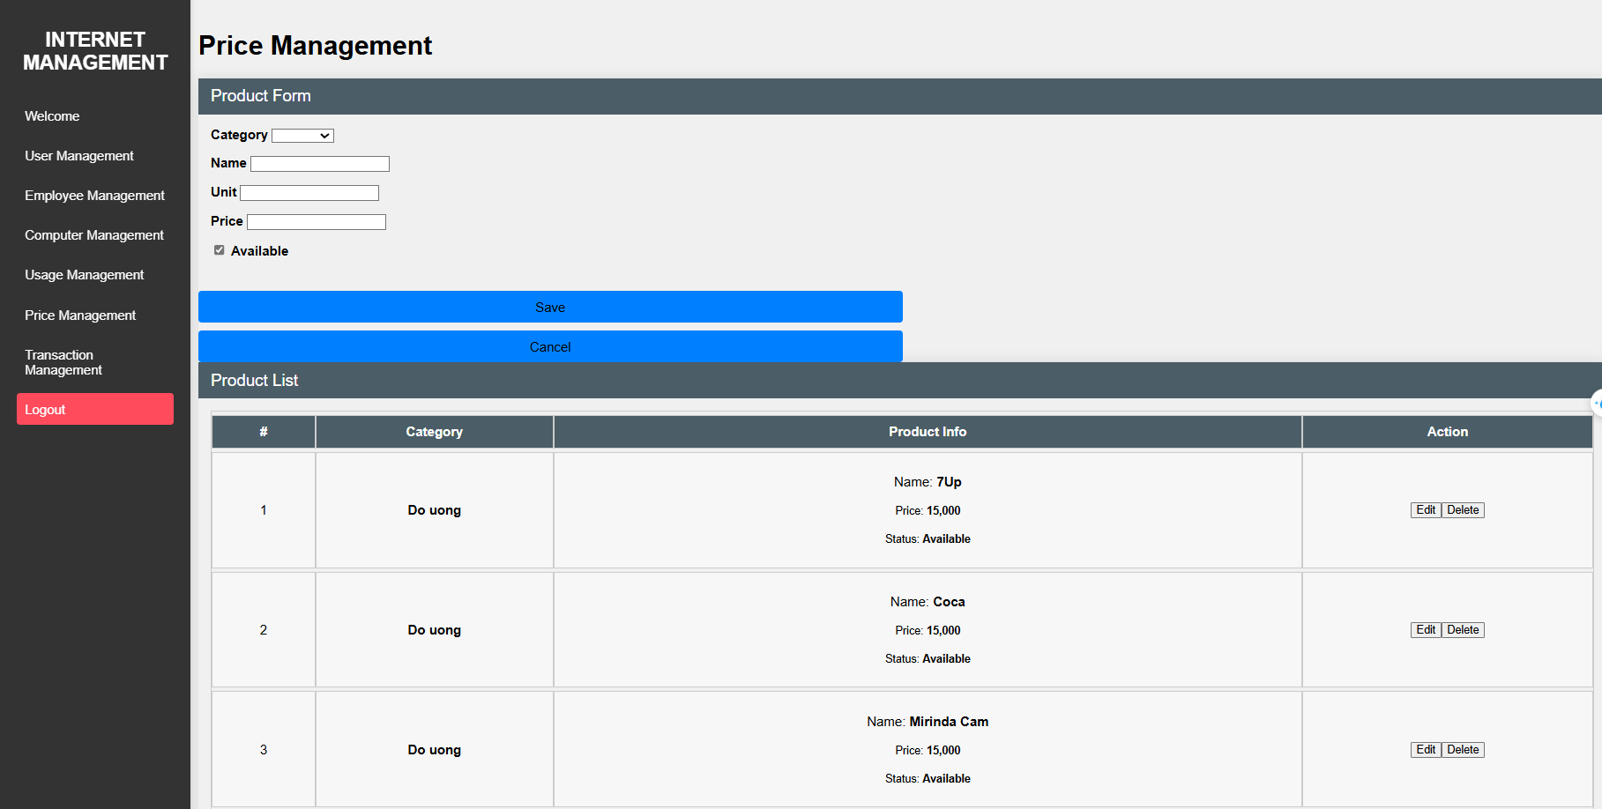
▼ XÓA SẢN PHẨM:

Slide 51
02
Các chức năng
01
04
Quản lý tài khoản
Quản lý nhân viên
05
Quản lý máy tính
Quản lý sản phẩm
03
06
Quản lý sử dụng
Quản lý hóa đơn

Slide 52
06
Quản lý hóa đơn
Thêm hóa đơn
Cập nhật hóa đơn
Xóa hóa đơn

Slide 53
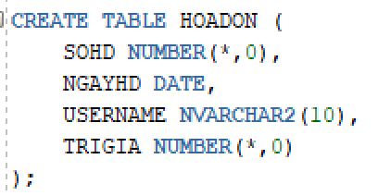
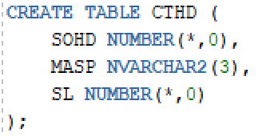

Slide 54
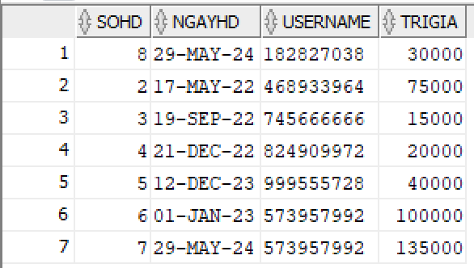
▼ THÊM HÓA ĐƠN:
● Admin có thể thêm mới hóa đơn đảm bảo đầy đủ các thông tin của hóa đơn, ngoại trừ số hóa đơn và trị giá hóa đơn.
● Về số hóa đơn, hệ thống sẽ tự động thêm số phù hợp cho hóa đơn mới được thêm vào, đảm bảo được số các hóa đơn là liên tục, dễ dàng hơn cho việc quản lý.
● Về trị giá hóa đơn, hóa đơn mới sau khi thêm vào sẽ có trị giá là null, và sẽ được cập nhật khi các bộ trong cthd ứng với số hóa đơn đó được thêm vào dần.

Slide 55
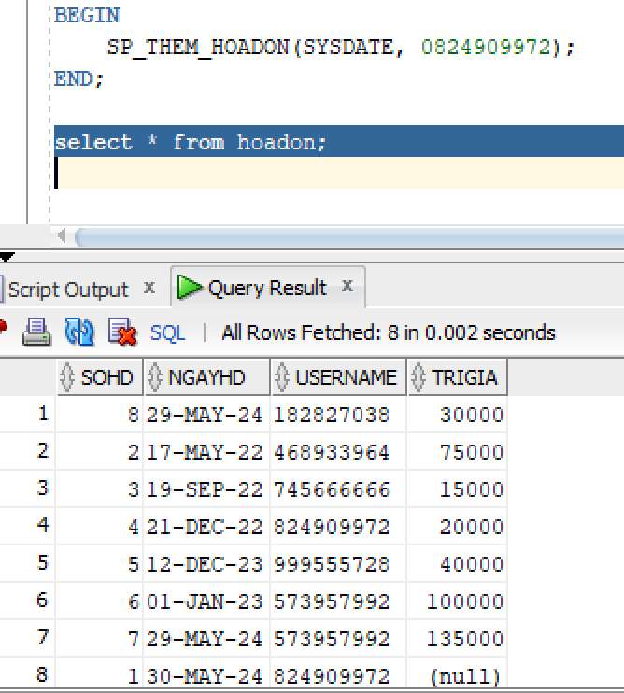
▼ THÊM HÓA ĐƠN:

Slide 56
▼ CẬP NHẬT HÓA ĐƠN:
● Admin có thể chỉnh sửa các thông tin liên quan đến hóa đơn theo từng số hóa đơn tương ứng.
● Trị giá của một hóa đơn sẽ được tự động cập nhật khi có sự thay đổi trong chi tiết hóa đơn ứng với số hóa đơn đó.

Slide 57
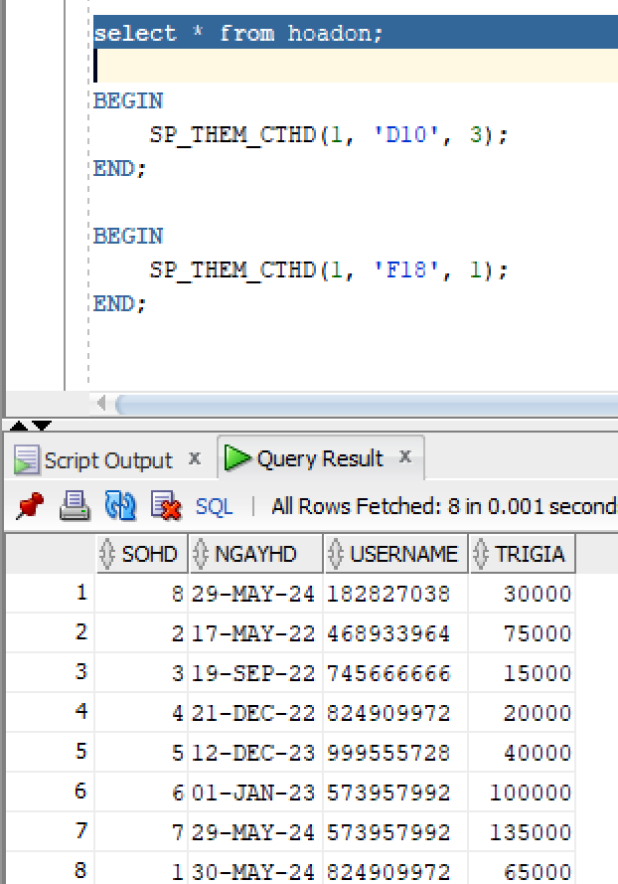
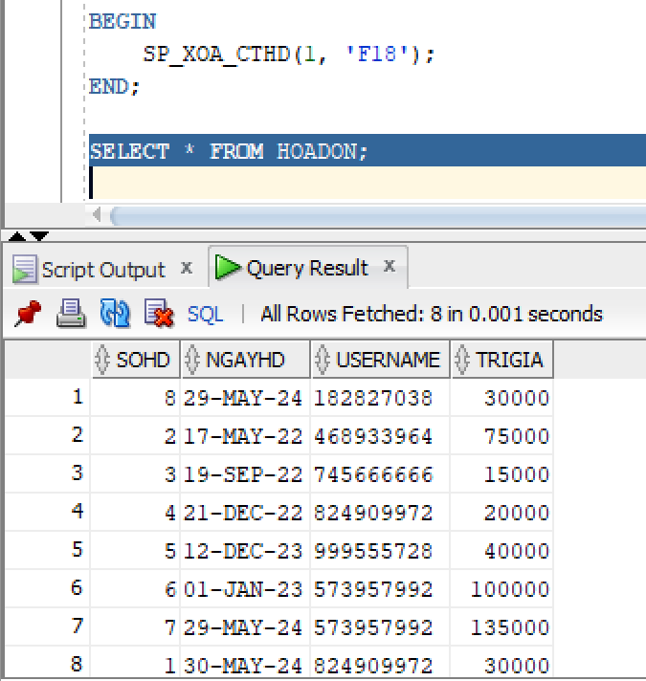
▼ CẬP NHẬT HÓA ĐƠN:

Slide 58
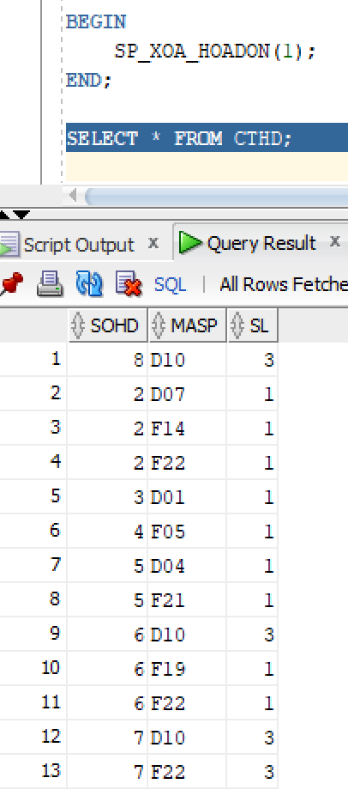
▼ XÓA HÓA ĐƠN:
● Admin có thể xóa dữ liệu của hóa đơn dựa trên số hóa đơn tương ứng.
● Khi một hóa đơn bị xóa, toàn bộ các dữ liệu ứng với số hóa đơn đó trong cơ sở dữ liệu chi tiết hóa đơn sẽ bị xóa theo.

Slide 59
Nội dung
II
I
III
Giới thiệu
Các chức năng
Demo

Slide 60
Demo

Slide 61
Cảm ơn thầy và các bạn đã lắng nghe!

